Slide 1






Kód ITMS projektu: 26110130519
Gymnázium Pavla Jozefa Šafárika – moderná škola tretieho tisícročia
Vzdelávacia oblasť: | Človek a spoločnosť
Predmet | Občianska náuka
Ročník, triedy: | sekunda
Tematický celok: | Dospievanie
Vypracoval: | PhDr. Anita Deményová
Dátum: | apríl 2013

Slide 2
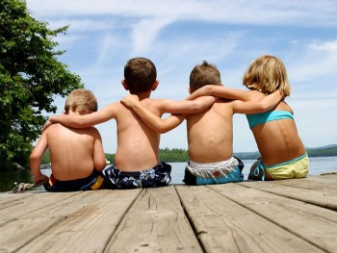

Ľudia sú spoločenské bytosti už od narodenia, ktoré vstupujú do vzťahov s ľuďmi.
Je to užší citový vzťah. Je to vzťah založený medzi dvoma ľuďmi na dôvere, úprimnosti a tolerancii
Priateľov máme menej
ako kamarátov

Slide 3
Sú tri piliere priateľstva:
Dôvera: je základná podmienka skutočného priateľstva, je to pocit, že tomu druhému môžeme povedať čokoľvek
Úprimnosť: praví priatelia vedia k sebe byť úprimní
Tolerancia: vzájomný rešpekt a úcta medzi priateľmi

Slide 4
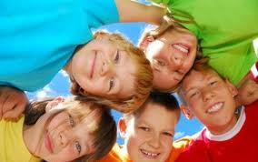
Nemá rovnaký význam ako priateľstvo
Na kamarátov sa zvyčajne citovo užšie neviažeme
Predstavuje taký vzťah medzi ľuďmi, ktorý obohacuje a rozvíja každého jedinca

Slide 5
Kamarát je náš blízky, s ktorým trávime svoj voľný čas, prípadne si navzájom pomáhame pri učení.
Je to človek, s ktorým sa môžeme učiť i zabávať.
Priateľ: je to blízka osoba našej duši i srdcu, s ktorou sa delíme o náš úspech i neúspech, radosť, i žiaľ, starosti aj problémy, s ktorou sa smejeme i plačeme.

Slide 6

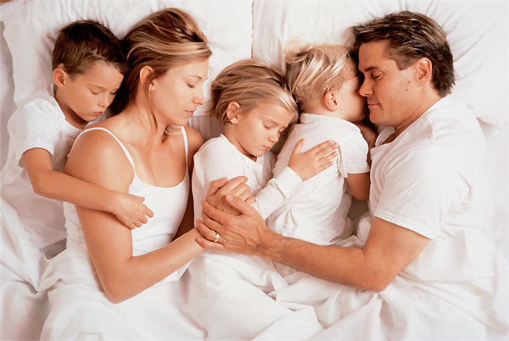
Hranice priateľstva neexistujú a nie sú vytýčené
Priateľstvo je akási súčasť lásky- priateľská láska- chýba v nej vášeň a pocit milovania toho druhého
Poznáme niekoľko druhov lásky: Božia, rodičovská, súrodenecká, partnerská

Slide 7

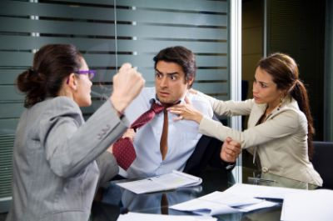
Existuje niekoľko dôvodov, keď vznikne medzi ľuďmi tzv. prázdny vzťah:
Vytratenie skutočných hodnôt
Zisk peňazí
Odlišnosti názorov
Nedôvera

Slide 8
Umenie priateľstva sa vyvíja pomaly
Začína sa už v detstve vo veku od 4 rokov pri hrách
Priateľov si vyberáme s veľkým rozmyslom, treba sa rozhodovať uvážene
Nesprávny výber priateľov spôsobuje: zmenu nášho správania, konania i prejavu

Slide 9
Dobré rady sú :
Dar výrečnosti pri zoznamovaní
Zamerať sa na kvalitu priateľov nie kvantitu priateľov
Poznajte sami seba
Priateľstvo neznamená záchrannú akciu
Nedomnievať sa, že treba vychádzať s každým

Slide 10

Treba si určiť pravidlá
Prejavovať záujem o priateľa
Nebrať priateľstvo ako samozrejmosť
Dostávať a odovzdávať
Dávať a brať
Priatelia nie sú barlami
Snaha o tímové úsilie

Slide 11

Bez dôvery nie je priateľstvo. Epikuros
Kde niet rovnosti, priateľstvo netrvá dlho. Platón
O priateľstve možno hovoriť len tam, kde je vzájomné porozumenie. Aristoteles
Priateľské služby sa neúčtujú. české príslovie
Urob si čas na priateľstvo. Je to brána ku šťastiu. Islandské príslovie.

Slide 12

http://www.financeportal.eu/2012/08/03/preco-je-priatelstvo-dobre-pre-vase-zdravie/
http://lesk.cas.sk/clanok/80078/zapisky-mimozemstana-diel-siedmy.html
http://www.kankan.sk/clanok/psychologia/ako-riesit-konflikty-na-pracovisku/16824
http://mladazena.maminka.cz/scripts/detail.php?id=380735

Slide 13

http://sk.wikiquote.org/wiki/Priate%C4%BEstvo
http://referaty.atlas.sk/slovencina_a_cestina/uvahy/50890/
www.skola21.sk/public/media/5886/ZZ_priatelstvo.pdf

